Slide 1
ESTADÍSTICA II
CHI CUADRADO
Marcelo Monferrato

Slide 2

La distribución Chi cuadrado
La distribución 𝜒2(que se pronuncia “chi” o “ji” cuadrado) es una distribución de probabilidad continua que suele utilizarse para analizar la asociación de variables cualitativas o los grados de libertad de una de ellas frente a otra.
Hay diversas formas de cálculo para esta distribución, siendo una de las más generalizadas la propuesta por Karl Pearson, quien es considerado el padre de la estadística moderna.
Es una distribución que usualmente se utiliza cuando se trata con sujetos (o sucesos) que son clasificados en base a una categorización, como por ejemplo la incidencia del género, nacionalidad o edad para una determinada situación, el análisis de gustos, marcas y preferencias.

Slide 3
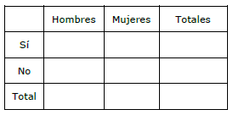
Es así como, en general, la preparación para esta prueba comienza con el diseño de un formulario adecuado, como por ejemplo una tabla de doble entrada. A continuación, se muestra un ejemplo:
Así, por ejemplo, podrá analizarse si el sexo de una persona es un factor determinante para la respuesta.
En términos prácticos, esta podría ser una hipótesis que se buscará refutar o reforzar mediante el análisis de esta distribución.

Slide 4
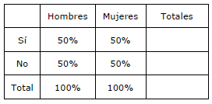
Para terminar de cerrar esta idea, pensemos que, frente a la situación planteada, contaremos con dos posiciones extremas, a saber:
Posición extrema 1
En este caso, vemos que el sexo no ha influido en la respuesta. El 50% de los varones y mujeres encuestados respondió afirmativamente y el otro 50% negativamente, por lo tanto, el valor de chi cuadrado que obtendremos será muy bajo y no podremos rechazar la hipótesis que planteamos.

Slide 5
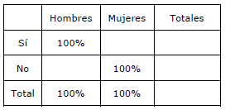
Posición extrema 2
Este otro caso, también extremo, es el contrario del anterior. Vemos que la distinción por sexo tiene total influencia en la respuesta. El 100% de los varones respondieron positivamente y el 100% de las mujeres respondieron negativamente. Obtendremos un valor muy alto de chi cuadrado y podremos rechazar la hipótesis de que la influencia del sexo es producto del azar.

Slide 6
Frecuencias observadas y frecuencias esperadas
En una distribución chi cuadrado, lo que hacemos en definitiva es comparar entre dos tipos de frecuencias:
Las denominadas frecuencias observadas (o empíricas), que son las que observamos, y
Las frecuencias esperadas (o teóricas), que son las más probables en el caso de que no haya relación.
Para relacionarlo con lo visto en el punto anterior, diremos que un valor pequeño de 𝜒2 nos indica que no hay relación entre el indicador y su posible incidencia en los resultados (las frecuencias que observamos se parecen mucho a las teóricas, a las que tendríamos en caso de no asociación o no diferencia).
En cambio, un valor grande de 𝜒2 indica que sí hay relación (las frecuencias que observamos se apartan mucho de las teóricas).

Slide 7
¿Cuándo utilizar la distribución 𝝌𝟐?
Esta distribución se utiliza en dos tipos de situaciones, que se denominan así:
- Pruebas de independencia, cuando hay dos criterios de clasificación, como en el ejemplo anterior, con una tabla de doble entrada, donde observábamos si los hombres y mujeres pensaban distinto o no. Es decir, si existe o no algún tipo de interdependencia respecto del género. La prueba clásica de este tipo es la de conocer si existe interdependencia entre el color de cabello y el color de ojos, ejercicio que se encuentra explicado en muchos textos.
- Pruebas de bondad de ajuste, cuando tenemos un solo criterio de clasificación (un conjunto subdividido en varias categorías) y deseamos determinar si existe una diferencia significativa entre una distribución de frecuencias observada y una distribución teórica para describir a la distribución observada. Por ejemplo, saber si la edad de las personas que asisten a un determinado club sigue una distribución normal o no.

Slide 8
Pruebas de independencia
En esta sección aprenderemos cómo se utiliza la distribución 𝜒2 para comparar dos atributos o características y determinar si mantienen interdependencia.
Consideraciones
1
Para calcular el número de grados de libertad de una prueba de independencia chi-cuadrado se multiplica el número de filas (menos uno) por el número de columnas (menos 1)

Slide 9


2
La expresión para calcular la frecuencia esperada 𝑓𝑒 para cualquier celda de una tabla de contingencia viene dada por:
A los totales de fila y columna también se los conoce como sumas marginales.
3
El valor calculado de 𝜒2 se obtiene mediante la siguiente fórmula:

Slide 10
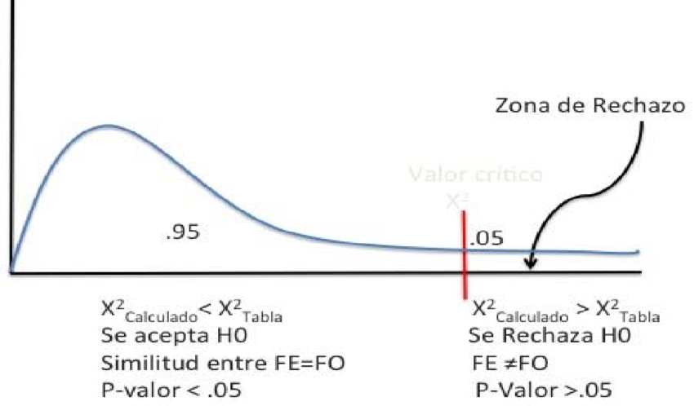
4
La prueba de independencia siempre es de una cola, con la región de rechazo en la cola superior de la distribución chi-cuadrado.
5
Las frecuencias esperadas deben ser de 5 o más para todas las categorías, aunque en algunos casos puede aceptarse una tolerancia de hasta 25%. Frente a esta situación, una opción es recategorizar la muestra, indicando menos niveles.

Slide 11
Pasos generales para las pruebas de independencia
PASO 1
Establecer dos Hipótesis distintas ya que por lo mencionado en la consideración número 4, el valor encontrado podrá estar incluido o no en la zona de rechazo. A estas Hipótesis las llamaremos: H₀ y H_{a} (nula y alternativa).
PASO 2
Seleccionar el nivel de significancia.
PASO 3
Calcular los grados de libertad.

Slide 12
PASO 4
Hallar los valores esperados mediante las sumas marginales.
PASO 5
Examinar si el problema es factible de analizar mediante 𝜒2. Es un paso que muchas veces se omite pero que es sumamente importante. La tolerancia es que las celdas con un valor esperado menor que cinco no superen el 25% del total de celdas.
PASO 6
Determinar el valor teórico de 𝜒2 (que depende del nivel de significancia y de los grados de libertad) y determinar la región de aceptación y rechazo. Este paso se realiza mediante el uso de una tabla de la distribución teórica de 𝜒2 o bien mediante una calculadora online.

Slide 13
PASO 7
Encontrar el valor calculado de 𝜒2
PASO 8
Analizar la región en donde se encuentra el 𝜒2 calculado y sacar conclusiones. Si 𝜒2 cae en la región de rechazo, se rechazará la H₀.

Slide 14
EJEMPLO
Supongamos que se desea saber si el sexo de una persona está relacionado con lo que opinan sobre la calidad del servicio ofrecido por un restaurante, para lo cual se han consultado 128 personas a la salida del lugar, entre hombres y mujeres, y se les ha pedido que pongan una calificación al servicio otorgado. La siguiente tabla resume las opiniones:
COPIAR LA TABLA, LA VAMOS A NECESITAR
Seguiremos los pasos establecidos para la resolución del ejercicio. Entonces de acuerdo al enunciado del problema planteamos dos hipótesis distintas, para ver si existe o no interdependencia.

Slide 15
PASO 1
H₀: El sexo de una persona es independiente de su opinión sobre el servicio.
H_{a}: Hay relación entre el sexo y lo que opina.
PASO 2
Habitualmente un nivel de significancia del cinco por ciento (α=0.05) funciona de manera adecuada. Un nivel de significancia de 0.05 indica un riesgo de 5% de concluir que existe una asociación entre las variables cuando no hay una asociación real.
PASO 3
Grados de libertad:
(nro de filas – 1) x (nro de columnas – 1)
(2 – 1) x (4 - 1) = 3

Slide 16

PASO 4
Hallamos los valores esperados, utilizando las sumas marginales (suma de la fila y suma de la columna).
Por ejemplo, para la primera celda (Mujer y Malo), el valor se calcula con la suma de la fila “mujer” (46) y la columna “malo” (37) y su valor esperado nos da:
Lo mismo hacemos para todas las celdas. (respuestas en la próxima diapositiva)
IMPORTANTE: tiene que dar la suma ya conocida.

Slide 17
PASO 5
Como solamente una frecuencia esperada dio un resultado menor que 5, el análisis puede realizarse sin problemas.

Slide 18
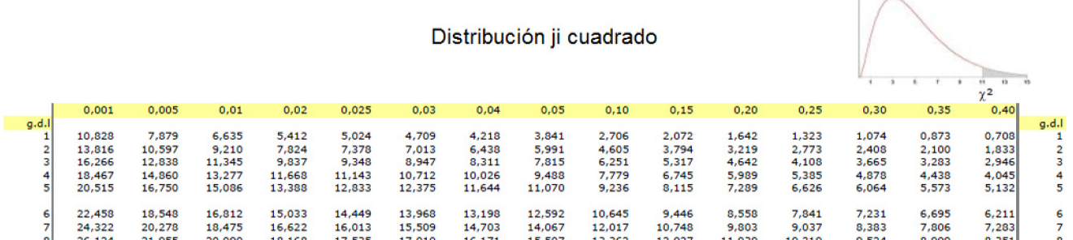
PASO 6

Slide 19
PASO 7
Hallamos el valor calculado de 𝜒2
Los de la tabla original del ejercicio.
Los que calculamos en el paso 4.
PASO 8
Como el resultado calculado (17,3) está por encima del esperado (7,815), entra en su área de rechazo, entonces se rechaza H₀ “El sexo de una persona es independiente de su opinión sobre el servicio” y se concluye que el sexo de la persona debe tener alguna influencia sobre su opinión.

Slide 20
Pruebas de bondad de ajuste
Como ya fue mencionado anteriormente, se trata de una prueba estadística que permite determinar si existe una diferencia significativa entre una distribución de frecuencias observadas y una distribución teórica basada en una hipótesis que describe la distribución observada.
Si la diferencia entre las distribuciones de los sucesos observados y de los esperados es demasiado grande para poderla atribuir a un error de muestreo, se tiene que llegar a la conclusión de que la población presenta una distribución distinta de la especificada en la hipótesis nula.
La prueba de bondad de ajuste siempre es de una cola, con la región de rechazo en la cola superior de la distribución chi cuadrado.

Slide 21
Pasos para las pruebas de bondad de ajuste
PASO 1
Establecer H₀ y H_{a}
PASO 2
Seleccionar el nivel de significancia.
PASO 3
Establecer los grados de libertad, que se calculan como el número de categorías (o clases), menos el número de parámetros a estimar, menos uno. Debemos entender los grados de libertad como los valores que podemos considerar (o elegir) libremente.

Slide 22
PASO 4
Examinar si el problema es factible de analizar mediante 𝜒2. Es un paso que muchas veces se omite pero que es sumamente importante. La tolerancia es que las celdas con un valor esperado menor que cinco no superen el 25% del total de celdas.
PASO 5
Se calcula 𝜒2 al igual que antes, pero teniendo en cuenta que las frecuencias observadas son las correspondientes a los sucesos en los datos muestrales, mientras que las esperadas son las deducidas mediante la hipótesis (en nuestro siguiente ejemplo aplicaremos la distribución de Poisson para su cálculo).
PASO 6
Se obtiene el 𝜒2 teórico y se comparan ambos para sacar conclusiones.

Slide 23
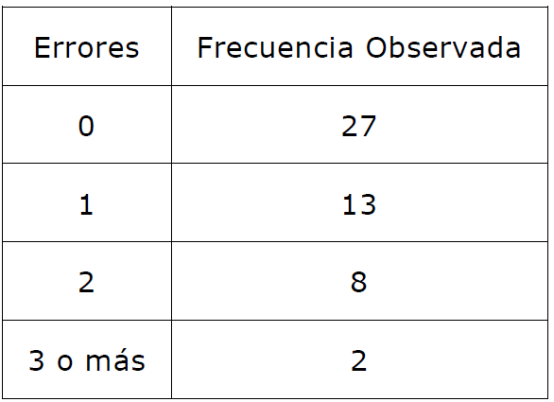
EJEMPLO
Se desea saber si la cantidad de errores encontrados en las pruebas de tarjetas SIM fabricadas por una determinada máquina siguen una distribución de Poisson, para lo cual se toma una muestra de 50 tarjetas, y se las analiza arrojando los siguientes datos:
Vamos a realizar una prueba de bondad de ajuste para ver si estos datos muestran evidencia suficiente de que hay una distribución Poisson.

Slide 24
PASO 1
H₀: La distribución es Poisson.
H_{a}: La distribución no es Poisson.
PASO 2
Usaremos α=0.05
PASO 3
Como desconocemos la media de la distribución Poisson la calcularemos, para poder tener las frecuencias esperadas y en base a ello analizaremos el agrupamiento y por ende los grados de libertad.

Slide 25
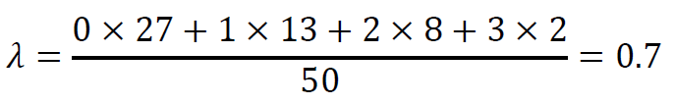
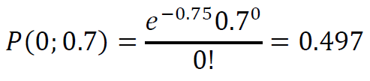
La cantidad de errores de la tarjeta.
Sus frecuencias observadas.
Con el parámetro 0.7 conocido calculamos la probabilidad de cada valor para una distribución de Poisson, por ejemplo, para 0 error será:
Hacemos lo mismo para 1, 2 y 3, siempre con el parámetro 0.7 (respuestas en la próxima diapositiva).

Slide 26
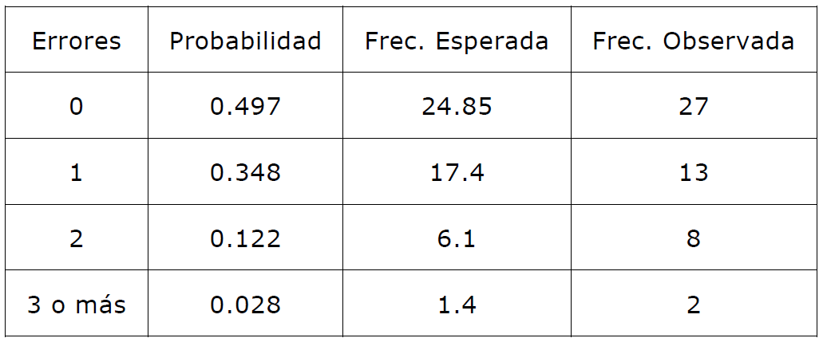
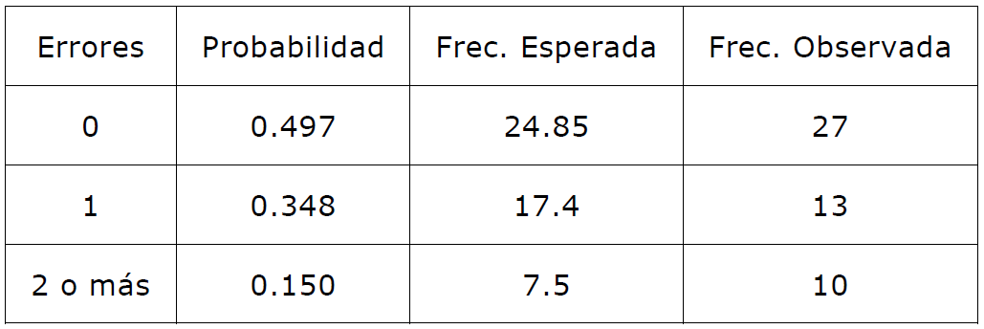
Luego calculamos cada frecuencia multiplicando este número por el total de observaciones (n=50) y los volcamos en una tabla. En el caso de 0 error entonces será: 0.497 x 50 = 24.85, y así sucesivamente con los demás errores, vamos completando la tabla.
PASO 4
Observemos que la última frecuencia esperada es menor que 5. Entonces procedemos a combinar las últimas dos filas.

Slide 27
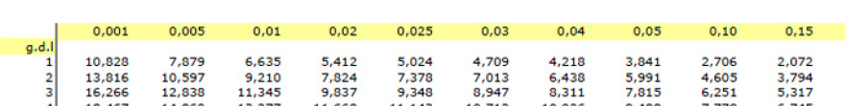
PASO 5
Ahora hallamos el valor calculado 𝜒2 , es decir el estadístico de prueba que nos da:
PASO 6
Como ya dijimos, calcularemos los grados de libertad como el número de categorías (3), menos el número de parámetros a estimar (1), menos 1, o sea, nos queda 1 grado de libertad. Con este parámetro y el alfa de 0,05 buscamos en la tabla el valor correspondiente.
Obtenemos el 𝜒2 teórico y sacamos conclusiones.
Comparando, como 2.13 es menor que 3.84, no se rechaza la hipótesis nula “la distribución es Poisson” y se concluye que la distribución en los errores de las tarjetas SIM sigue una distribución de Poisson.

